Slide 1
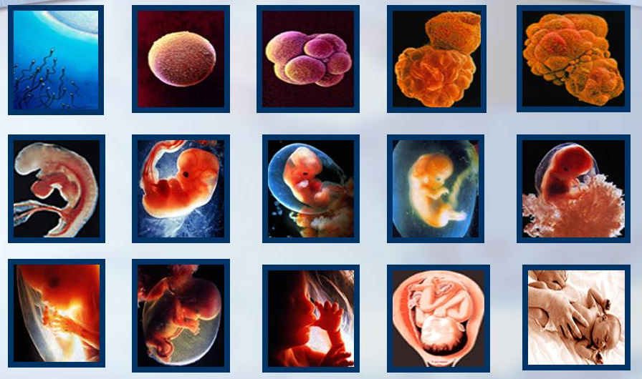
Государственное бюджетное профессиональное образовательное учреждение «Ейский медицинский колледж» министерства здравоохранения Краснодарского края
Урок биологии на тему
«Индивидуальное развитие организма.
Эмбриональный этап онтогенеза»
для студентов 1 курса
Специальности
«Сестринское дело»
Преподаватель Смирнова Ю.В.

Slide 2
Цель учебного занятия: через организацию деятельности студентов на занятии достичь результатов освоения основной образовательной программы в объеме достаточном для осуществления профессиональной деятельности:
Предметных : владение основополагающими понятиями: онтогенез, эмбриогенез, бластула, бластомеры, бластоцель, гаструла, эктодерма, эктодерма, нейрула, мезодерма, органогенез;
Метапредметных: умение обосновывать место и роль биологических знаний в практической деятельности людей, развитии современных технологий;
Личностных: владение культурой мышления, способность к обобщению, анализу, восприятию информации в области естественных наук, постановке цели и выбору путей ее достижения в профессиональной сфере;

Slide 3
Актуализация
1 вариант оценивает утверждение с позиции овогенеза 2 вариант с позиций сперматогенеза(если утверждение соответствует процессу, оцениваем его положительно знаком « +» если нет то знаком « - »)
Утверждения :
1) об­ра­зу­ют­ся мужские по­ло­вые клетки
2) об­ра­зу­ют­ся женские по­ло­вые клетки
3) умень­ша­ет­ся вдвое число хромосом
4) об­ра­зу­ют­ся четыре по­ло­вые клетки из одной
5) об­ра­зу­ет­ся одна по­ло­вая клетка
6) об­ра­зо­ва­ние яй­це­кле­тки и по­ляр­ных телец
7) мейоз ооци­тов пер­во­го порядка
8) мейоз сперматоцитов первого порядка
9) в зоне созревания происходит мейотическое деление
10) завершается зоной формирования

Slide 4
Чем процесс дробления отличается от обычного деления? Каков его результат?

Slide 5
Что такое бластула из чего она состоит?

Slide 6
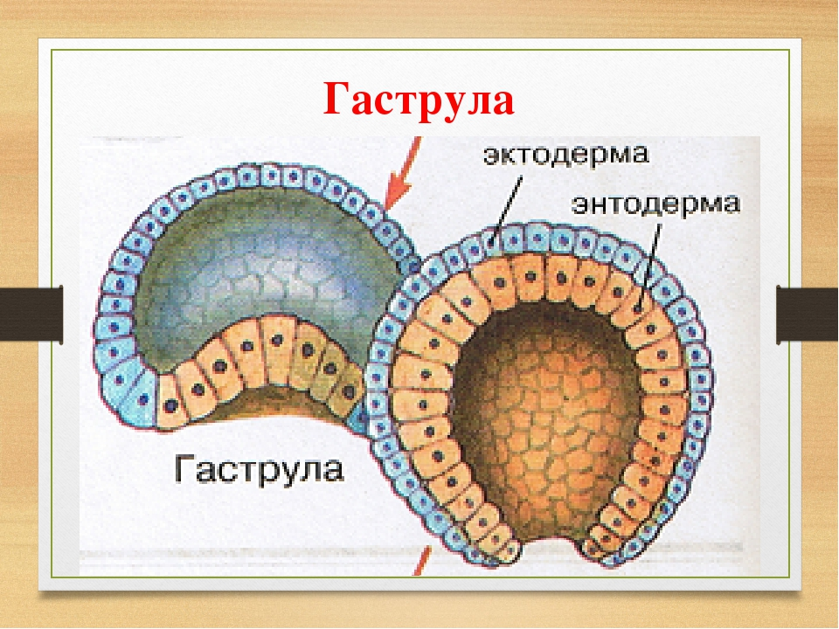
Как образуется двуслойный зародыш?

Slide 7
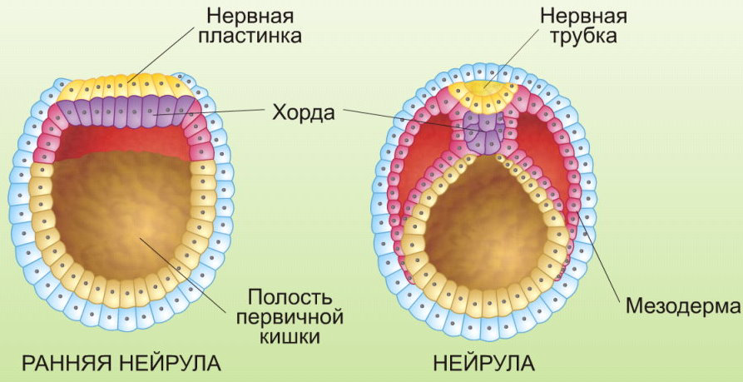
Как формируется трехслойный зародыш?

Slide 8
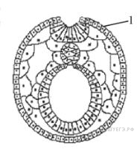
1. Какие ткани и органы позвоночного животного образуются из клеток, обозначенных на рисунке цифрой 1?
1) потовые железы
2) костная ткань
3) ногтевые пластинки
4) соединительная ткань
5) кожный эпидермис
6) гладкая мышечная ткань

Slide 9
Установите соответствие между процессами, происходящими на разных стадиях развития зародыша трёхслойных животных, и стадиями, на которых эти процессы происходят: к каждой позиции, данной в первом столбце, подберите соответствующую позицию из второго столбца.
ПРОЦЕССЫ
А) образуется однослойный зародыш Б) формируется мезодерма В) образуется двуслойный зародыш Г) образуется вторичная полость тела Д)образуется однослойный зародышевый пузырёк Е) начинается органогенез
СТАДИИ
1) бластула 2) гаструла 3) нейрула

Slide 10
3. Установите правильную последовательность стадий процесса эмбриогенеза человека.
1) гаструла
2) нейрула
3) зигота
4) органогенез
5) бластула

Slide 11
Установите последовательность стадий эмбриогенеза хордового животного.
1) дробление зиготы
2) образование нейрулы
3) формирование гаструлы
4) образование бластулы
5) формирование зиготы

Slide 12
Встать, суд идет… ролевая игра «Суд над эмбриотоксинами и тератогенами»
Выступают обвинители и защитники:
Влияние алкоголя
Влияние никотина
Влияние наркотиков
Влияние лекарственных препаратов

Slide 13
Найдите три ошибки в приведённом тексте. Укажите номера предложений, в которых сделаны ошибки, исправьте их.
(1)Эмбриональное развитие – эмбриогенез начинается с момента деления яйцеклетки и заканчивается рождением организма или выходом его из яйца. (2)Первый этап – дробление характеризуется быстрым делением без увеличения массы клеток эмбриона. (3)Дробление заканчивается образованием бластулы с бластоцелью внутри. (4)На стадии гаструлы у хордовых животных образуется гастральная полость, которая в дальнейшем превращается в кишку, формируются энтодерма, мезодерма и эктодерма. (5)На стадии нейрулы образуется нервная пластинка, которая преобразуется в нервную трубку, из которой в дальнейшем у позвоночных развивается головной и спинной мозг. (6)В конце стадии нейрулы в эмбриогенезе хордовых животных образуется осевой комплекс органов: хорда, под которой расположены нервная и кишечная трубки. (7)Закладка органов начинается на стадии нейрулы и продолжается в процессе органогенеза.

Slide 14
Рефлексия. Заполните пожалуйста анкету :
Сегодня на уроке я: | Своей работой на уроке я…
-Научился………… -Мне показалось важным……. -Я понял, что……….. -Я почувствовал, что……. | -Доволен….. -Не совсем доволен…. -Я не доволен потому, что…..

